Slide 1
KURAN KERİM CÜZ ÖZETLERİ

Slide 2
19. CÜZ FURKAN, ŞUARA VE NEML SÛRELERİ

Slide 3
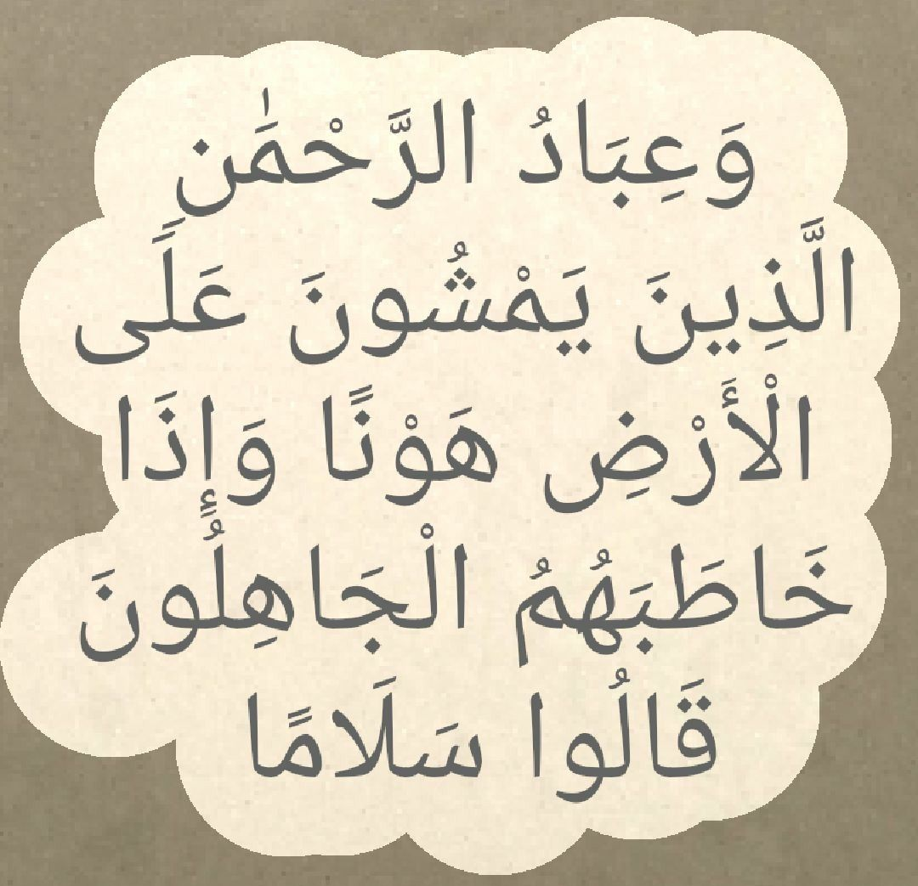
Rahmanın Has Kulları
Rahmânın has kulları yeryüzünde tevazu ile yürüyen, cahiller onlara laf attığı zaman, "selâm" deyip geçen kullardır. 63

Slide 4
Rahmanın Kulları
Gecelerini rablerine secde ederek, huzurunda durarak geçirirler. 64
Yine o iyi kullar, harcama yaptıkları zaman ne saçıp savururlar ne de cimrilik ederler; harcamaları bu ikisi arasında mâkul bir dengeye göre olur. 67

Slide 5
Onlar, "Ey rabbimiz!" derler, "Bize mutluluk getirecek eşler ve çocuklar bahşet; bizi günahtan sakınanlara öncü yap! 74

Slide 6
ŞUARA SÛRESİ

Slide 7
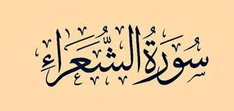
Şuara: Şairler
Sûre, adını 224. âyette geçen “eş-Şu’arâ” kelimesinden almıştır. “Şu’arâ” şairler demektir.

Slide 8
Mûsâ, İbrahimNûh, Hûd, Salih Şu’ayb (as)

Slide 9
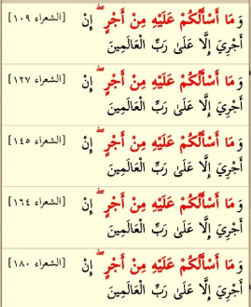
İhlas
Bunun için sizden bir karşılık beklemiyorum Benim ecrimi vermek yalnız âlemlerin rabbine aittir.

Slide 10
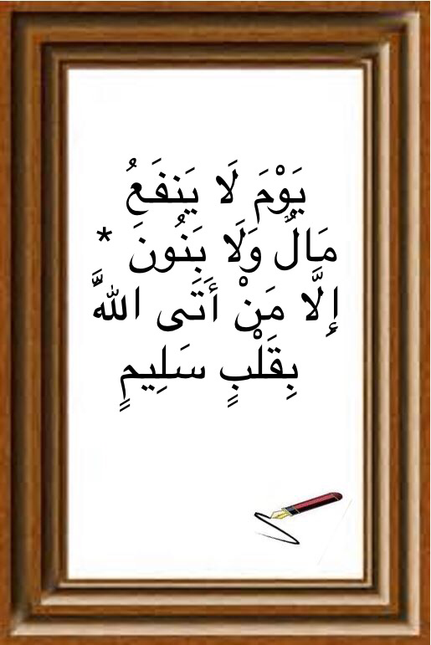
Ahiret
İnsanların diriltileceği gün ve Allah’a temiz bir kalple gelenler dışında malın da çocukların da fayda vermeyeceği gün beni mahcup etme! 87-9

Slide 11
NEML SÛRESİ

Slide 12
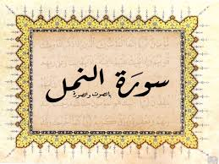
Neml: Karınca
8. âyette Hz. Süleyman’ın, bir karıncanın konuşmasını anlaması anlatılmaktadır.

Slide 13
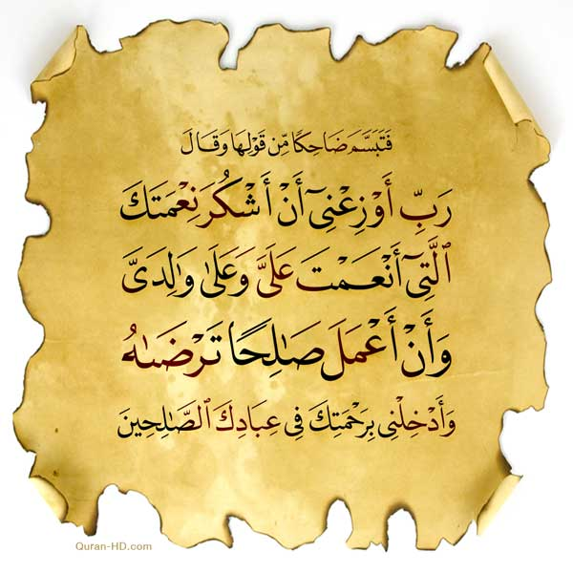
Hz. Süleyman’ın duası
Ey rabbim! Gerek bana gerekse anne babama verdiğin nimete şükretmeye ve hoşnut olacağın iyi işler yapmaya beni muvaffak kıl. Rahmetinle beni iyi kullarının arasına kat! 19

